Slide 2
স্বা
গ
ত
ম

Slide 3
সুমাইয়া তাবাসসুম
সহকারী শিক্ষক
নাগেরহাট নতুনকান্দি এম বি সপ্রাবি,
লৌহজং,মুন্সিগঞ্জ।

Slide 4
পাঠ পরিচিতি
বিষয়ঃ বাংলা
শ্রেণিঃপঞ্চম
পাঠঃএই দেশ এই মানুষ পাঠ্যাংশঃ পোশাক –আশাক ও ............এ দেশকে আমরা ভালোবাসবো।

Slide 5
শিখনফল
১।যুক্তবর্ণ সহযোগে তৈরি বাক্য স্পষ্ট ও শুদ্ধভাবে বলতে
পারবে।
২।বাংলাদেশের প্রাকৃতিক বৈচিত্র সম্পর্কে বলতে পারবে।

Slide 6
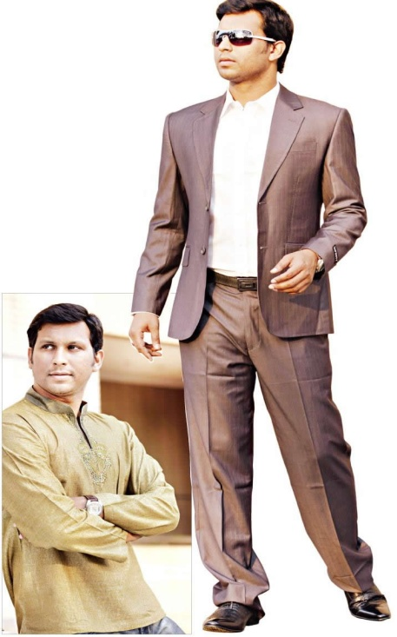
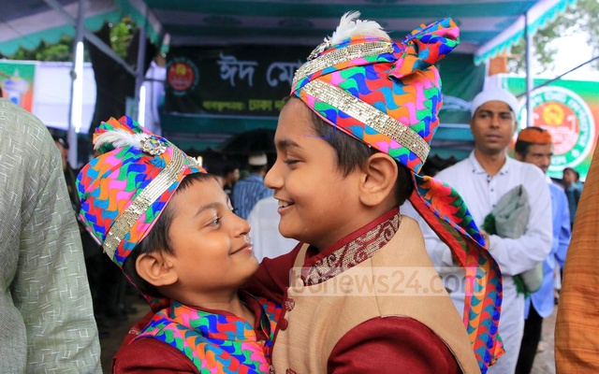
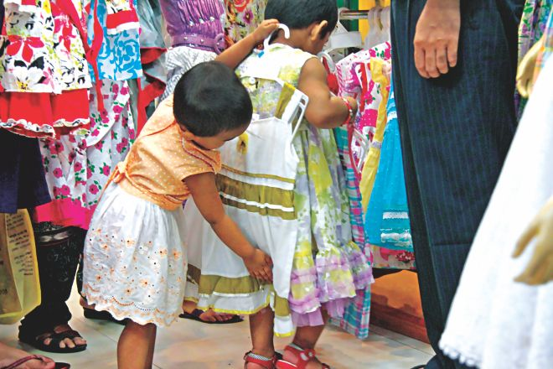
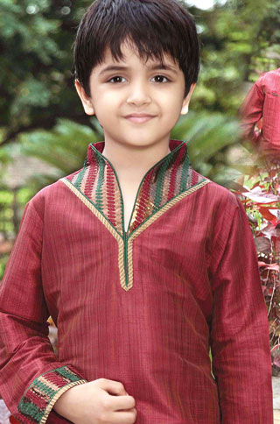
পোশাক-আশাকও কত ভিন্ন ভিন্ন ধরনের, ভিন্ন ভিন্ন ধাঁচের।

Slide 7
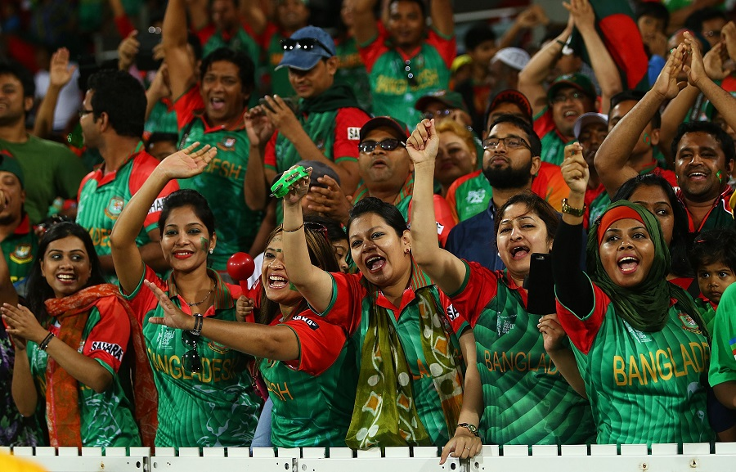
মিল আমাদের একটা জায়গায় সকলেই
আমরা বাংলাদেশের অধিবাসী।

Slide 8
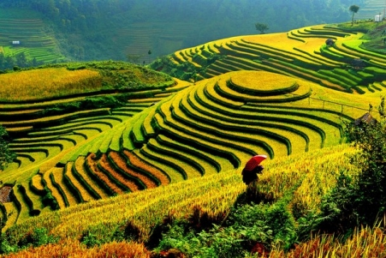
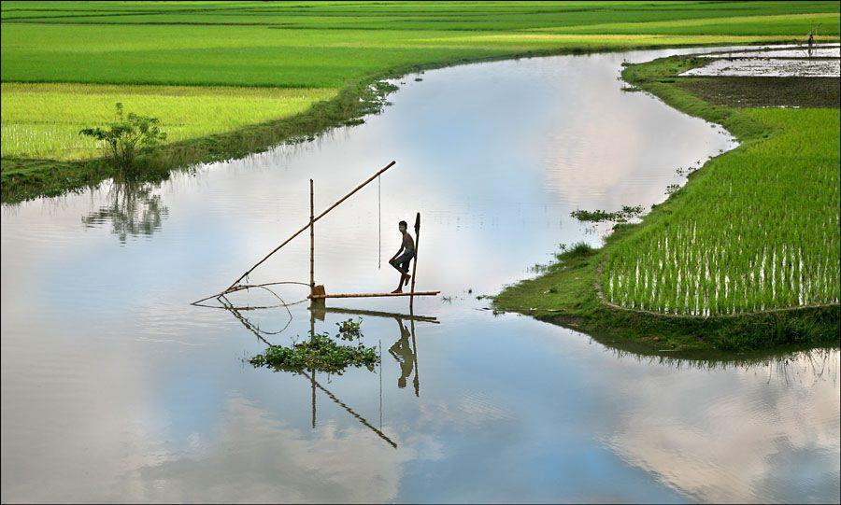
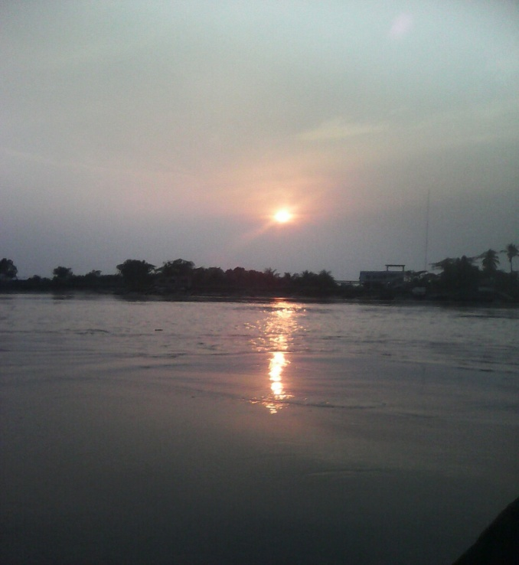
কোথায় পাহাড়, কোথায় নদী,কোথায়-বা এর সমূদ্রের বেলাভূমি

Slide 9
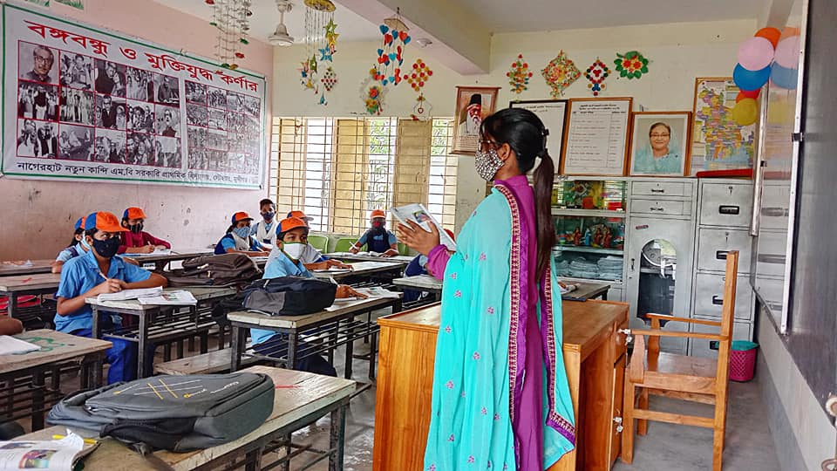
শিক্ষকের পাঠ
পাঠ্য বইয়ের ৩ নং পৃষ্ঠা বের কর।

Slide 10
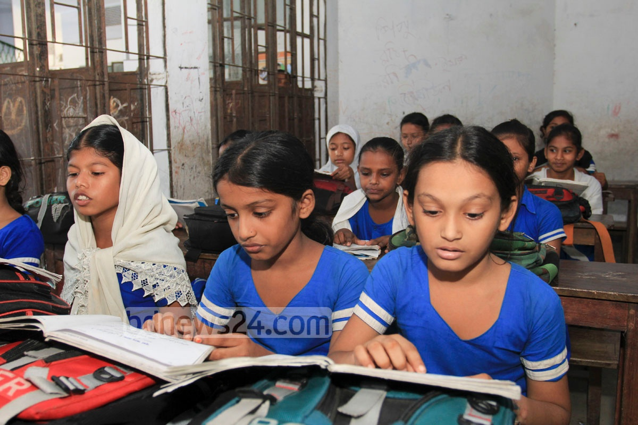
শিক্ষার্থীর সরব পাঠ

Slide 11
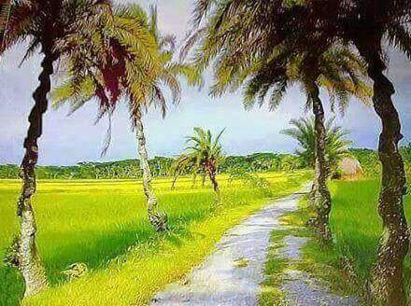
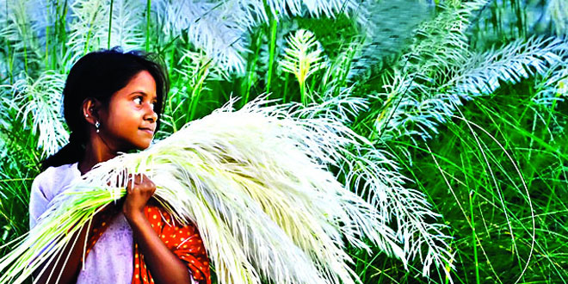
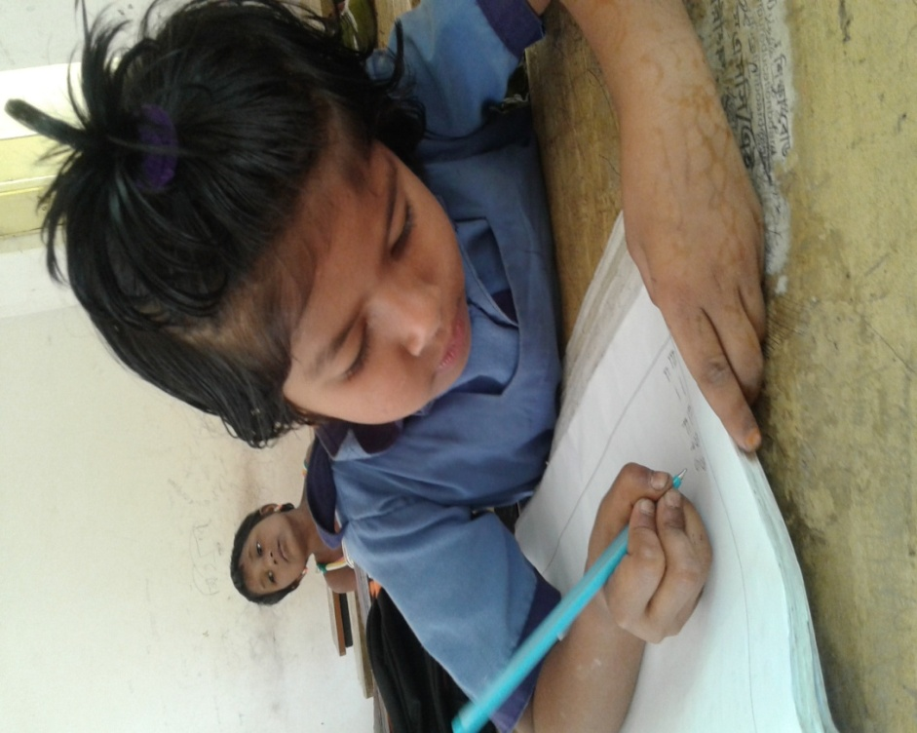
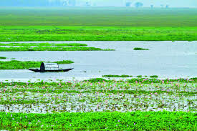
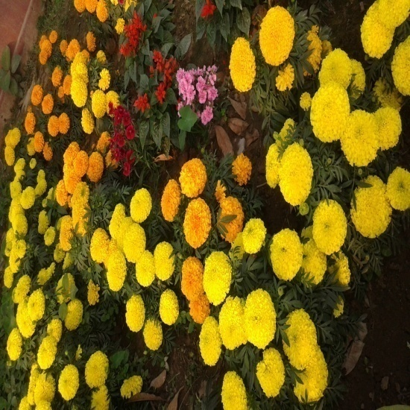
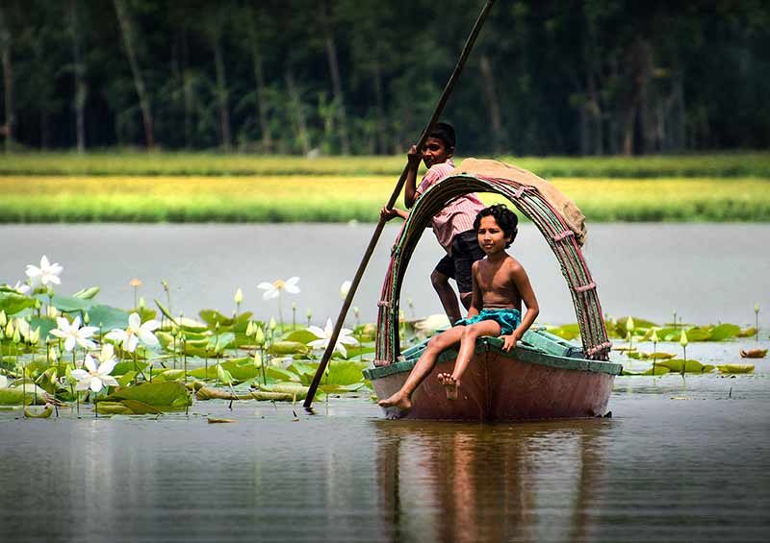
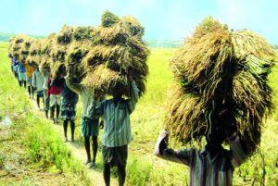
বাংলাদেশের প্রাকৃতিক বৈচিত্র্য সম্পর্কে লিখ।

Slide 12
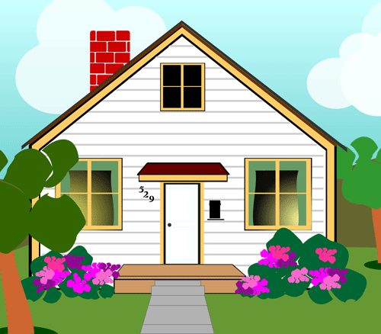
বাড়ির কাজ
“আমার দেশ” স্বম্বন্ধে ৫টি বাক্য লিখে আনবে।

Slide 13
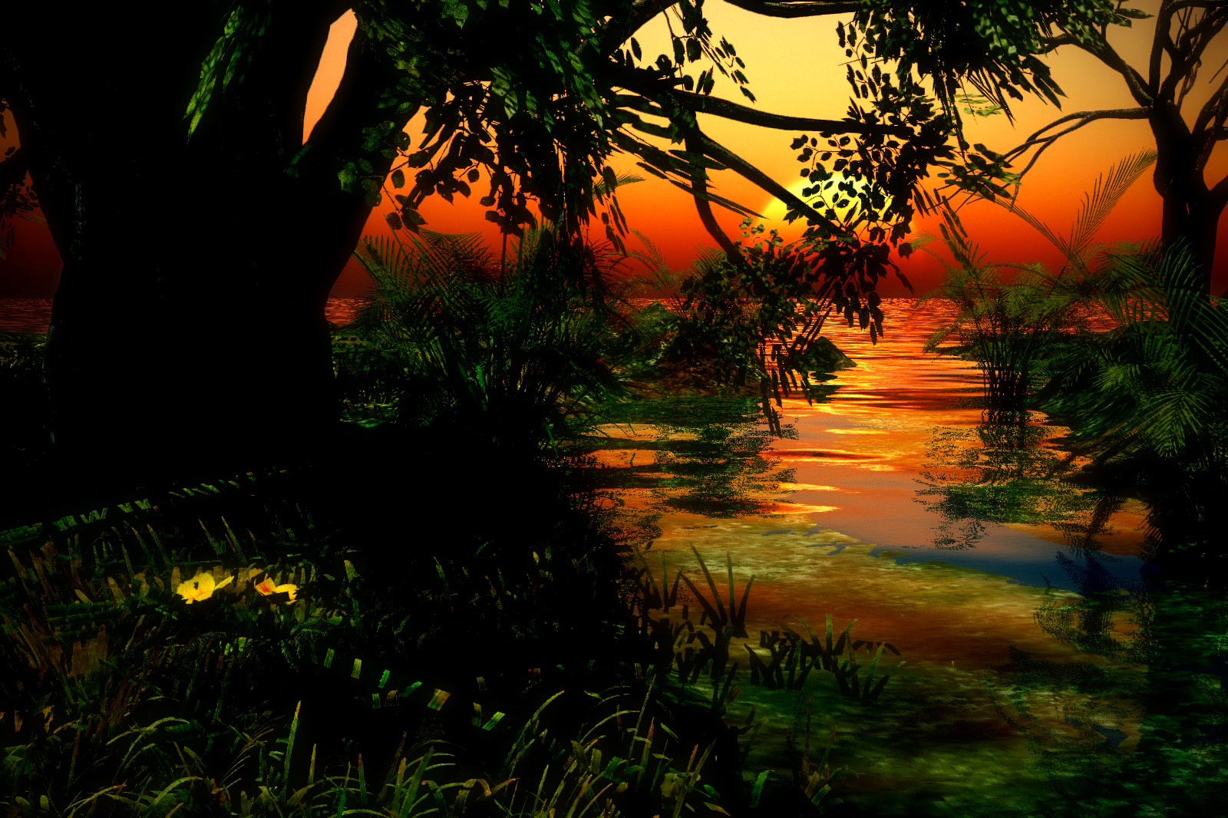
ধ
ন্য
বা
দ

